Slide 1
Hospitace v odborném výcviku
Ing. Nikola Straková

Slide 2
Smysl hospitace
Hospitace je důležitý prostředek při vzájemné výměně zkušeností mezi učiteli.
Kontrolní činnost ze strany řídích a nadřízených orgánů.

Slide 3
Funkce hospitace
poznávací
  poznání stavu OV,
  zjišťování rozdílů mezi předpoklady a skutečností,
  získávání informací o úrovni výchovně-vzdělávací práce,
  výměna zkušeností mezi všemi učiteli v odborném vzdělávání
ovlivňující
  ovlivňování a usměrňování řídícího procesu v OV,
  prostřednictvím hospitací sledujeme systematické zlepšování účinnosti pedagogické práce
výchovná
  usměrňování výchovných pracovníků v OV, o výsledcích práce výchovných pracovníků a vychovávaných žáků

Slide 4
Druhy hospitací
Podle obsahového zaměření
  Všeobecná (celková)
    zaměřena na celkovou práci učitele ve vyučovací jednotce
  Tematická
    zaměřená na dílčí úkol, didaktický problém (např. podmínky výuky, metody, aktivizace žáků apod.)
  Následná
    po celkových a tematických hospitacích, k posouzení změn, ke kterým došlo za určité časové období (za čtvrtletí, za školní rok a pod.)
  Speciální
    zaměřena na porovnávání dosažených studijních výsledků mezi třídami stejného odborného zaměření
Podle časové orientace
  Jednotlivé
    podávají dílčí, izolované informace o vyučování
    mohou mít orientační charakter, kontrolní, úvodní hospitace
  Systematické
    mají svůj přesný časový harmonogram
    objektivnější, ucelenější obraz o vyučovacím procesu

Slide 5
Druhy hospitací podle počtu hospitujících
Individuální
  jeden hospitující -> nadřízený pracovník, nový učitel OV u zkušenějších
Skupinové
  více hospitujících
  součást pedagogické praxe začínajících učitelů (instruktážní účel), výměna zkušeností
  pro vedoucí pracovníky ke sjednocení kritérií při porovnávání, pro objektivní analýzu vyučovacího procesu

Slide 6
Výsledky hospitací
Podklad pro zkvalitňování práce učitelů i podmínek vyučování
Racionalizace obsahu a výukových forem
Vybavení školy UP, DT, zařízením pro praktické vyuč.

Slide 7
Fáze hospitace
Příprava
  Seznámit se s učebními osnovami
  Porovnat osnovy s rozpisem učiva, koordinačními plány
  Zjistit z předhospitačního rozhovoru:
    Co bude učitel v daný den učit?
    Na co bude navazovat?
    Vymezený výukový cíl vyuč. jednotky.
    Vymezení učiva.
    Metody, prostředky a formy, které budou využity.
    Časový harmonogram hodiny (orientačně).
    Motivace žáků.
    Lze komplexně poskytnout v podobě rámcové (případně podrobné) písemné přípravy na vyučování a materiálů připravených do výuky (výukové opory, prezentace, pracovní listy, multimediální podklady apod.

Slide 8
Realizace
  Poznat a objektivně posoudit proces a výsledky výchovy a vzdělávání žáků
  Při výuce hospitující zaznamenává do hospitačního archu důležité informace o realizaci výuky (činnosti učitele, činnosti žáků a další důležité aspekty výuky).
  Jedná se o aplikaci pozorování.
  V literatuře nalezneme náměty pozorovacích schémat (hospitačních záznamů).
Rozbor, hodnocení
  Po hospitaci
  Základní prostředek pro řízení
  a kontrolu práce učitele
  Důsledné
  Snaha pomoci
  Jinak konflikt, demotivace učitele
  Rozbor vždy za přítomnosti učitele
Postupoval učitel podle plánu?
Jak pracoval učitel v průběhu vyučovací jednotky se stanoveným výchovně - vzdělávacím cílem?
Byl cíl splněn?
Bylo jeho splnění (nesplnění) bylo ověřeno?
Zhodnotil učitel výsledky učební práce žáků v hodině z hlediska výukového cíle?
Zapojil učitel do hodnocení i žáky a vedl je k sebehodnocení?

Slide 9
Metody hospitací
Pozorování
  podrobné záznamy do hospitačního archu
  nejběžnější
  požadavky na správné hodnocení:
    soustředění na vyučovací proces, oprostit se od únavy, zlosti, apod., rozlišovat objektivně hodnocenou situaci od vlastní interpretace, oprostit se od předsudků a zaujetí, provádět přesné záznamy, co nejméně rušit výuku, nezasahovat do výuky
  pozorované a následně analyzované části výuky
    časový harmonogram výuky
    plánování a řízení výuky – soulad cílů s kurikulem, návaznost teorie a praxe, rozvoj klíčových a odborných kompetencí
    použití metod a forem výuky
    materiální podmínky výuky – pracovní prostředky, učební pomůcky, vybavení pracoviště, BOZP
    motivace a hodnocení (včetně sebehodnocení)
    klima, vztahy, komunikace

Slide 10
Další metody hospitací
Ústní/písemné prověřování
  k ověření vědomostí a znalostí žáků učiva souvisejícího s OV, jak jsou žáci schopni využívat odborné vědomosti v praxi
Prověrkové práce
  pomocí kontrolní práce ověřit vědomosti a dovednosti žáků
Rozvíjející hospitace s využitím metodiky 3 A – didaktické kazuistiky

Slide 11
Rozvíjející hospitace, metodika 3A v podmínkách odborného vzdělávání
hospitace na základě analýzy videozáznamu – hospitační videostudie.
metodika 3A = anotace, analýza, alterace -> 3 fáze hospitace
  metodu navrhl a rozvíjí tým pracovníků na Institutu výzkumu školního vzdělávání Pedagogické fakulty MU.
  od běžných hospitací odlišuje hloubkou a podrobností analýzy a vysvětlení NE principy provedení
  zaměřena na podporu a rozvoj učitelových profesních kompetencí a spojení teorie s praxí
  nerozlišujeme komunitu teoretiků, kteří „vědí“, od komunity praktiků, kteří „konají“ – obě skupiny jsou zahrnuty do společenství profesionálů, se všemi nároky na hluboké porozumění předmětu své profese
  Rozvíjející hospitace má tři fáze:
  Anotace
    Kontext výukové situace – cíl, téma, návaznost obsahu
    Didaktické uchopení obsahu – činnosti učitele a žáků
  Analýza
    Strukturace obsahu – rozbor s využitím konceptového diagramu
    Rozbor transformace obsahu s výhledem k alteraci
  Alterace
    Posouzení kvality
    Návrh alterace a její přezkoumání

Slide 12
Anotace - předhospitační fáze
Kontext výukové situace – cíl, téma, návaznost obsahu
Didaktické uchopení obsahu – činnosti učitele a žáků
Hospitující a hospitovaný proberou přípravu výuky s ohledem
  na cíle výuky (oborové kompetence, klíčové kompetence),
  obsah výuky
  a plánované metodické postupy.
Výstupem této části je tedy zaznamenání uvedených informací.

Slide 13
Analýza - hospitační fáze
Strukturace obsahu – rozbor s využitím konceptového diagramu
Rozbor transformace obsahu s výhledem k alteraci
Představuje záznam sledovaných jevů (průběhu výuky) a tzv. konceptový diagram
vymezení hlavních osvojovaných pojmů a činností ve sledované výuce a jejich vzájemných vazeb ve formě myšlenkové mapy – uzlového grafu (Janík et. al.,2016).
Záznam by měl být podrobný a postihující vše podstatné.

Slide 14
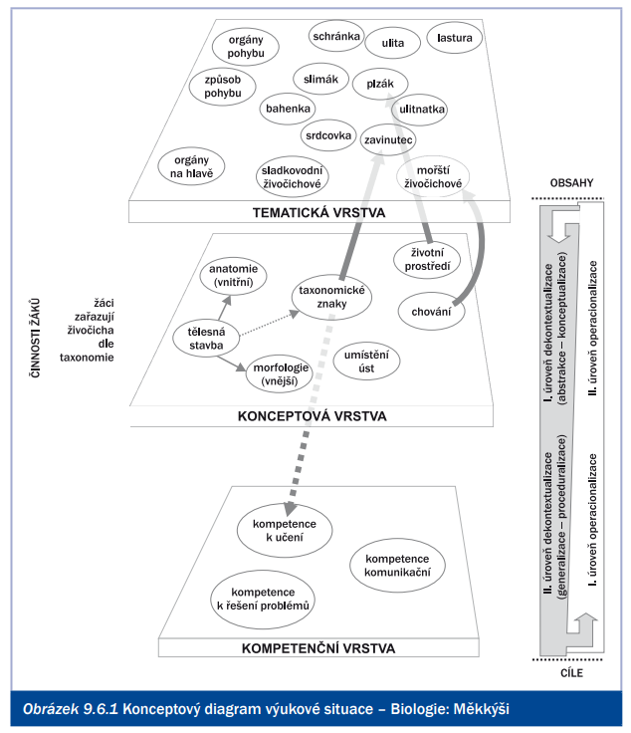
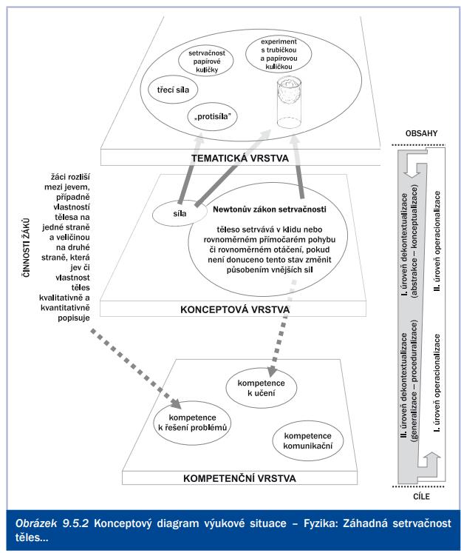

Slide 15
Alterace - pohospitační fáze
Posouzení kvality
Návrh alterace a její přezkoumání
Reflexe činností, rozbor výukových situací a nalezení shody mezi hospitujícím a hospitovaným.
Zaznamenávají se i rozdílné názory s ohledem na cíl hospitace a návrhy možných tzv. alterací (jak jinak by výuka mohla být realizována).

Slide 16
Virtuální hospitace, videostudie
videa z výuky učitelů z praxe -> společenství praktikujících učitelů = videokluby
cíl: reflexe výuky, profesní rozvoj, sdílení zkušeností
průběh: zhlédnutí videosekvence z výuky -> diskuze
  v průběhu diskuze je přítomen v roli facilitátora výzkumník z fakulty připravující učitele

Slide 17
Virtuální hospitace – Seznámení s litosférou
Databáze virtuálních hospitací z gymnázií naleznete zde
Aplikace evaluační metody 3A na Virtuální hospitaci – Seznámení s litosférou
  anotace: ročník, do jakého tematického celku téma spadá, předcházející učivo
  analýza: cíl, metody, formy, pomůcky, interakce mezi učitelem a žáky,motivace, opakování
  alterace: stanovení náročnějších cílů (porozumění, analýza, aplikace), cíle determinují povahu a charakter obsahu/učiva -> porozumění příčinám a následkům, oproti popis skutečností a upevňování pojmů

Slide 18
Rozbor – opakování učiva
Video (čas: 3:24 – 7:30) + vyhodnocení správných odpovědí (7:30 – 8:55)
Otázky:
  Čeho jste si všimli? Co vás zaujalo?
  Může opakování v hodině mít dle vašeho názoru potenciál využitelný k utváření a rozvíjení klíčových kompetencí u žáků?
  Jaký názor máte na samostatnou práci žáků s pracovními listy? Nejedná se pouze o kognitivně nenáročné mechanické doplňování a opisování?
  Co mohl učitel udělat jinak a proč?

Slide 19
Rozbor vybraných částí hodiny
Čas | Průběh výuky | Poznámky hospitujícího | Alterace (možné alternativy)
3:24 – 7:30 (video) | Opakování učiva z předešlé hodiny | Žák má příležitost zopakovat si učivo. Odhadovaný přínos: aktivizace žáků upevňování učiva Připomínka: jedná se o mechanickou práci s elementárními pojmy bez důrazu na jejich porozumění a analýzu | Využít několik fotografií různých typů krajin, nechat žáky identifikovat jednotlivé složky krajinné sféry a ptát se, jaké interakce mezi jednotlivými složkami je možné na fotografiích pozorovat. Odhadovaný přínos: aktivita bude více zacílena na odhalování vzájemných interakcí mezi jednotlivými složkami krajinné sféry, čímž bude více zohledněn syntetický charakter oboru geografie Připomínka: žáci by měli pochopit, že ačkoliv se jednotlivé složky krajinné sféry vyučují odděleně, v krajině fungují ve vzájemné interakci

Slide 20
Čas | Průběh výuky | Poznámky hospitujícího | Alterace (možné alternativy)
7:30 – 8:55 | Vyhodnocení správných odpovědí | Žák má možnost dozvědět se, jak byl úspěšný a dostává od učitele zpětnou vazbu o zvládnutí učiva. Odhadovaný přínos: kromě upevnění učiva dostává také učitel zpětnou vazbu o úspěšnosti žáků Připomínka: motivace známkou může u některých žáků podporovat formální přístup ke školní práci | Nechat žáky ve dvojicích diskutovat a zdůvodnit své odpovědi. Odhadovaný přínos: žáci budou nuceni o pojmech diskutovat a aktivně je používat Připomínka: těžištěm této fáze hodiny bude činnost žáků, nikoliv činnost učitele

Slide 21
Didaktické kazuistiky
Didaktické kazuistiky v oborech školního vzdělávání
Produktivní kultura vyučování a učení v didaktických kazuistikách
Metodika 3A: nástroj pro reflexi výuky a hodnocení její kvality

Slide 22
Zdroje
JANÍK, T. et. al. (2016). Kvalita (ve) vzdělávání obsahově zaměřený přístup ke zkoumání a zlepšování výuky. Brno: MU.
PECINA, P. (2013). Didaktika praktického vyučování I. Výuková opora. Brno: Masarykova univerzita.
PECINA, P. (2014). Didaktika odborných předmětů. Výuková opora. Brno: Masarykova univerzita.
ČADÍLEK, M. (2003). Didaktika praktického vyučování I. Brno: CERN, S.R.O.
ČADÍLEK, M., LOVEČEK, A. (2005) Didaktika odborných předmětů. Brno: AKADEMICKÉ NAKLADATELSTVÍ CERM.
Užitečné odkazy:
  http://didacticaviva.ped.muni.cz/
  https://www.ped.muni.cz/profivi/profivi-videokluby.html
  https://digifolio.rvp.cz/view/view.php?id=1645

